Slide 1

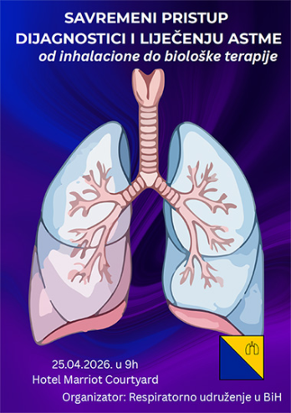
Procjena kontrole astme: ACT, SABA overuse i rizik od egzacerbacije – pristup antiinflamatornim inhalerima
Mr. sci. dr Emina Dedagić spec. pneumoftiziologije

Slide 2
Program SABINA (SABA use IN Asthma) pokrenut je kako bi se bolje razumjela praksa propisivanja SABA i njen utiecaj na ishode astme na globalnoj razini.
Multinacionalna real-world analiza
1
Procjena povezanosti SABA upotrebe sa ishodima
2
Obuhvata velike kohorte pacijenata
3
https://pmc.ncbi.nlm.nih.gov/articles/PMC7160635/

Slide 3
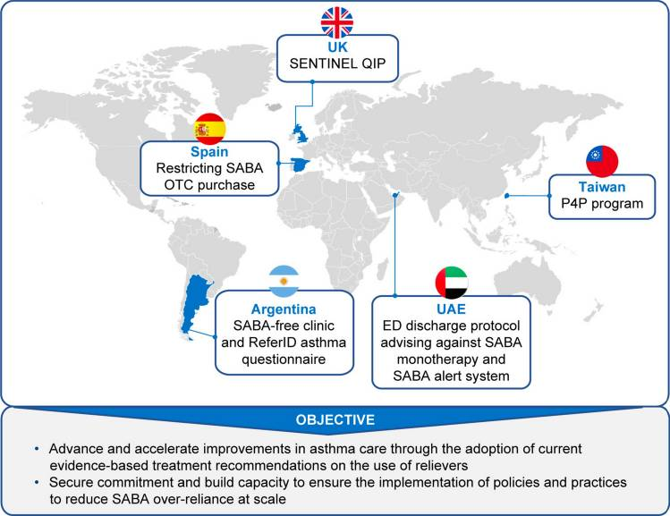

Slide 4
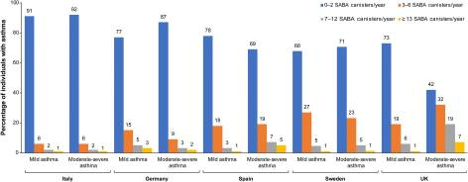
Upotreba SABA-e kod osoba sa blagom i umjerenom do teškom astmom u evropskim zemljama. U Njemačkoj je analiza bila zasnovana samo na osobama liječenim GP-om (n = 29.636). Koraci liječenja su bazirani na GINA 2018 za sve zemlje, osim u Velikoj Britaniji (BTS 2016). BTS Britansko torakalno društvo, GINA Globalna inicijativa za astmu, porodični ljekar opće prakse, SABA kratkodjelujući β 2-agonist

Slide 5
Glavni cilj:
Kvantificirati i sistemski analizirati povezanost između prekomjerne upotrebe SABA i nepovoljnih kliničkih ishoda kod pacijenata oboljelih od astme.
Sintetizirati najnovije dostupne kliničke dokaze.
Uporediti rizike egzacerbacija i drugih komplikacija kod pacijenata s visokom potrošnjom SABA u odnosu na pacijente s kontroliranom upotrebom.
Pružiti smjernice za promjenu globalne kliničke prakse.
Tsao, C.-L. et al. (2025), Adverse Outcomes Associated With Short-Acting Beta-Agonist Overuse in Asthma; Janson, C. et al. Overuse of short-acting β2-agonists in asthma.

Slide 6
Metode: PubMed, Cochrane Library, EMBASE i Web of Science baze podataka su pretraživane za studije o prekomjernoj upotrebi SABA (≥ 3 SABA kanistera godišnje) kod pacijenata sa astmom, od 1981. do novembra 2023.
Uključene su randomizirane kontrolisane studije (RCT), kohortne studije i presječne studije. Kombinovani omjeri rizika (RR) izračunati su za dihotomne mjere smrtnosti od svih uzroka i akutnih pogoršanja koristeći modele sa slučajnim efektima i Mantel-Haenszel ponderisanje.
Analize podgrupa su provedene na osnovu dizajna studije.
https://pubmed.ncbi.nlm.nih.gov/31949111/

Slide 7
Ključni rezultati:
Nepovoljni klinički ishodi- sistemski pregled jasno je dokazao statistički značajnu korelaciju između prekomjerne upotrebe SABA i sljedećih nepovoljnih ishoda:
Povećan rizik od teških egzacerbacija: Pacijenti koji prekomjerno koriste SABA imaju znatno višu stopu napada koji zahtijevaju hitnu medicinsku pomoć.
Povećan morbiditet i mortalitet: Češće hospitalizacije i u ekstremnim slučajevima, povećan rizik od smrtnosti povezane s astmom.
Smanjen odgovor na terapiju: Dugotrajna pretjerana stimulacija beta-receptora dovodi do "down-regulacije" i smanjenog bronhodilatacijskog odgovora.
Tsao, C.-L. et al. (2025). Adverse Outcomes Associated With Short-Acting Beta-Agonist Overuse in Asthma: A Systematic Review and Meta-Analysis.

Slide 8
Kliničke implikacije za svakodnevnu praksu
Promjena smjernica: Potrebno je hitno napuštanje strategije u kojoj je SABA jedina terapija za astmu
Praćenje pacijenata: ljekari porodične medicine i pulmolozi moraju aktivno pratiti broj propisanih i potrošenih spremnika SABA
Proaktivna edukacija: educirati pacijente o opasnostima "olakšavanja" simptoma bez rješavanja upalne osnove bolesti
Optimizacija ICS terapije: Rani prelazak na inhalacijske kortikosteroide (ili ICS-MART strategiju) kao temelj kontrole astme.
Tsao, C.-L. et al. (2025). Adverse Outcomes Associated With Short-Acting Beta-Agonist Overuse in Asthma: A Systematic Review and Meta-Analysis.

Slide 9
LIJČENJE
Kod novootkrivenih bolesnika određuje se stepen težine bolesti i započinje liječenje prema GINA smjernicama, a daljnja prilagodba liječenja provodi se ovisno o kontroli bolesti.
Adekvatno liječena bolest podrazumijeva kontrolu simptoma (minimalni broj hroničnih simptoma, uključujući i noćne, minimalni broj egzacerbacija i hitnih posjeta doktoru, minimalne potrebe za simptomatskim lijekovima, kao i minimalne nuspojave lijekova) i kontrolu plućne funkcije (varijabilnosti plućne funkcije < 20 % u odnosu na zdrave pojedince). (7)
(7) Gargo A. Astma u djece. Acta Med Croatica. 2011;65:169-179

Slide 10
LIJČENJE
Lijekovi u liječenju astme dijele se u dvije skupine:
- lijekovi za dugotrajnu kontrolu bolesti (protuupalni) lijekovi, „kontroleri”) i
- lijekovi za brzo ublažavanje simptoma (simptomatski lijekovi, „reliveri”). (8)
U „kontrolere” se ubrajaju inhalacijski kortikosteroidi, antagonisti leukotrijenskih receptora, dugodjelujući β2-agonisti, teofilin, biološki lijekovi i oralni kortikosteroidi.
U skupinu simptomatskih lijekova ubrajaju se brzodjelujući β2-agonisti, antiholinergici, te sistemski kortikosteroidi u primjeni kod akutne egzacerbacije astme. (9)
(8) McCracken JL, Veeranki SP, Ameredes BT, Calhoun WJ. Diagnosis and Management of Asthma in Adults. JAMA. 2017;318(3):279-290.
(9) Hećimović A, Peroš-Golubičić T. Liječenje astme. Medix. 2014;109/110:140-144.

Slide 11
Činjenice o kontroli astme
Unatoč trenutnom terapijskom pristupu u najmanje 40% bolesnika s astmom se javljaju egzacerbacije. ¹
Iako postotak učestalosti egzacerbacije astme raste s GINA koracima, od bolesnika koji doživljavaju 1 ili više egzacerbacija godišnje, njih 58% ima blagu ili umjerenu astmu. ²
Trošak bolesnika s nekontroliranom astmom je 4x veći od troška bolesnika s kontroliranom astmom (2,281 € vs. 509 €). ⁴ Prema literaturi ukupni trošak koji se izdvaja za astmu u Europi iznosi 17.7 milijuna € godišnje, a 70% troška posljedica je egzacerbacija. ^{5,6}
Podaci u Hrvatskoj su pokazali da je 12,5% bolesnika s astmom bilo hospitalizirano, a 35,2% ja imalo hitne intervencije u prethodnoj godini. 42,5% bolesnika je imalo ograničenje svakodnevnih aktivnosti zbog astme u prethodnoj godini, a čak 70% je osjećalo smanjenu učinkovitost na radnom mjestu. ³
1. Graham Leroy et al, Current Medical Research & Opinion, 2015
2.Sears M, Can We Predict Exacerbations of Asthma?, 2018
3. OREŠKOVIĆ S et al, J Asthma 2002;39(4):351-8
4. Accordini S,et al., Int Arch Allergy Immunol 2013;160(1):93-101.
5. Europen lung white book, https://www.ersnet.org/images/stories/pdf/asthma.pdf
6.Hamdi B. et al, European Respiratory Journal 2017

Slide 12
Klinička obilježja egzacerbacije astme
Egzacerbacije ili napadi astme epizode su progresivnog pogoršanja osnovnih simptoma bolesti – zaduhe, kašlja, piskanja i/ili pritiska u prsima, koji su posljedica razvoja bronhoopstrukcije i opstruktivnih smetnji ventilacije (1).
Bolesnici se klinički najčešće prezentiraju:
  ubrzanim disanjem,
  produženim i otežanim ekspirijem,
  kašljem, uporabom pomoćne dišne muskulature,
  ovisno o težini napadaja mogu biti prisutni i nerespiratorni znakovi kao što su ubrzan puls, paradoksalni puls, kao i kvalitativne i kvantitativne promjene stanja svijesti.
Brzina kojom nastupa pogoršanje respiratornih simptoma u egzacerbaciji može varirati.

Slide 13
Klinička obilježja egzacerbacije astme
U većini slučajeva klinička se slika razvija postupno nekoliko sati ili dana, iako u rijetkim slučajevima klinički tok i pad plućne funkcije mogu biti iznimno brzi tako da bez prethodnih simptoma upozorenja dovedu bolesnika u stanje neposredne životne ugroženosti zbog zatajivanja disanja (1, 2).
Poznati pokretači egzacerbacija astme su virusne infekcije, različiti alergeni (u prvom redu inhalacijski), aerozagađenje , promjene vremenskih ili atmosferskih prilika, profesionalni iritansi i alergeni, lijekovi (npr. acetilsalicilna kiselina i drugi nesteroidni protuupalni lijekovi), emocionalni stresori, neuzimanje ili neadekvatno uzimanje terapije i dr. (1).
1. Global Initiative for Asthma (GINA) Dostupno: www.ginasthma.com,
2. RAMNATH VR, CLARK S, CAMARGO CA Jr. Multicenter study of clinical features of sudden-onset versus slower-onset asthma exacerbations requiring hospitalization. Respir Care 2007;52:1013-20.

Slide 14
SABA OVERUSE - zabrinjavajuća činjenica?
SABA su najčešće korišteni lijekovi za astmu širom svijeta (1)
Redovna upotreba SABA je povezana sa:
Pogoršanjem kontrole astme (2)
Pogoršanjem inflamacije disajnih puteva(3)
Prekomjerna upotreba SABA je povezana sa povećanom smrtnošću od astme (4,5)
Pojava simptoma u astmi je udružena ne samo sa bronhokonstrikcijom već sa razbuktavanjem inflamacije
U realnom životu kad nastane pogoršanje kontrole astme pacijenti radije posežu za SABA-om
SABA ne djeluje na inflamaciju koja uzrokuje pogoršanje simptoma⁶
SABA. , short-acting β₂-agonist
Barnes PJ British Journal of Pharmacology 2006; 147, S297–S303; 2. Sears MR, et al. Lancet 1990; 336:1391–96; 3. Gauvreau GM, et al. AJRCCM 1997; 156:1738–45.
4. Spitzer W, et al. N Engl J Med 1992; 326:501–6; 5. Suissa S, et al. Am J Respir Crit Care Med 1994; 149:604–10; 6. Tattersfield AE, Postma DS, Barnes PJ, Svensson K, Bauer CA, Byrne PM, et al. Exacerbations of asthma: a descriptive study of 425 severe exacerbations The FACET International Study Group. Am J Respir Crit Care Med. 1999;160(2):594–9.

Slide 15
Šta je zabrinjavajuća činjenica?
SABA ne djeluje na inflamaciju koja uzrokuje pogoršanje simptoma⁶
⁶Tattersfield AE, Postma DS, Barnes PJ, Svensson K, Bauer CA, Byrne PM, et al. Exacerbations of asthma: a descriptive study of 425 severe exacerbations The FACET International Study Group. Am J Respir Crit Care Med. 1999;160(2):594–9.

Slide 16
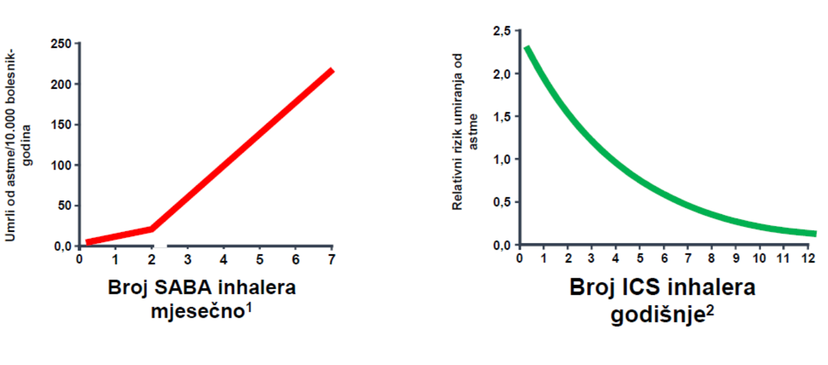
Pretjerana ovisnost pacijenata o SABA-i i nedovoljna upotreba ICS-a u liječenju astme
Suissa S et. al. AM J Respir Crit Care Med 1994; 149: 604-10;
Suissa S et. al. N Engl J Med 2000; 343: 332-6.

Slide 17
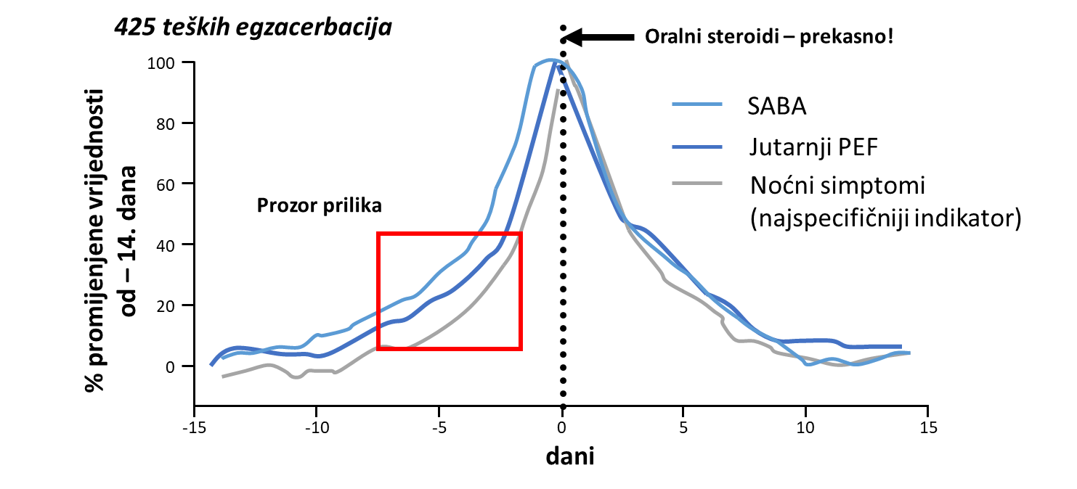
FACET studija – astma egzacerbacije
PEF, peak expiratory flow.
Tattersfield A, et al. Am J Respir Crit Care Med. 1999;160:594–9.

Slide 18
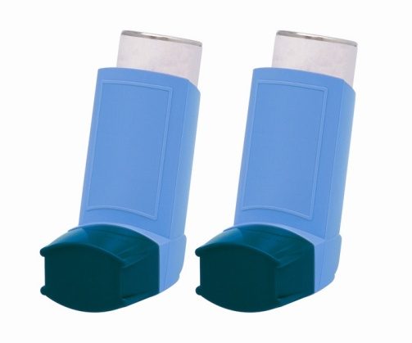
Kako praktično procjeniti kontrolu astme?
Potreba za simptomatskim lijekom
>2X tjedno = znak loše kontrole
https://www.plivazdravlje.hr/astma/test/control

Slide 19
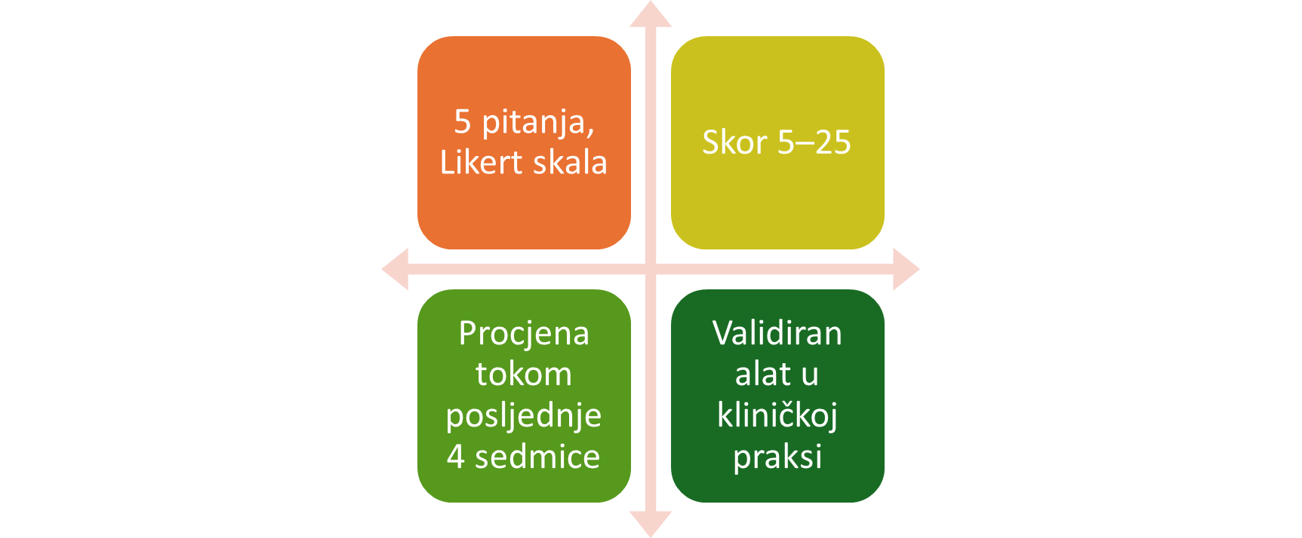
Astma kontrol test – standardna procjena

Slide 20
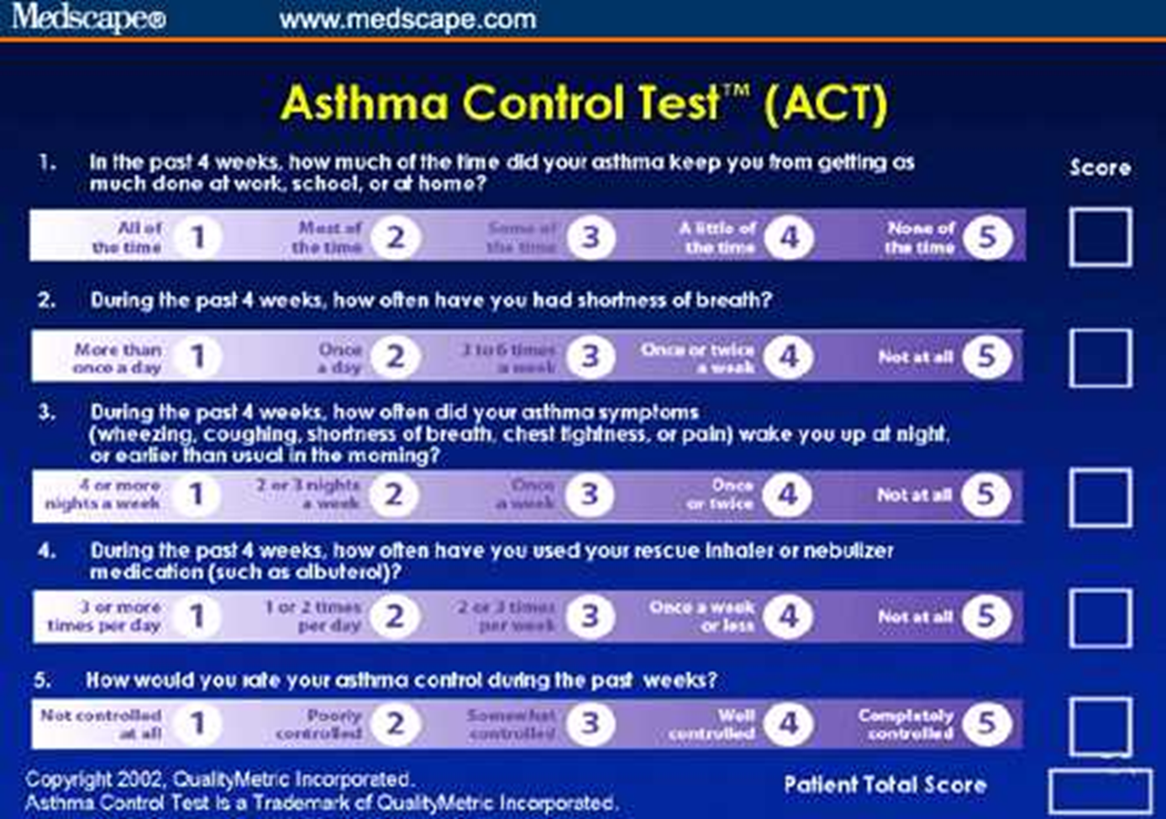
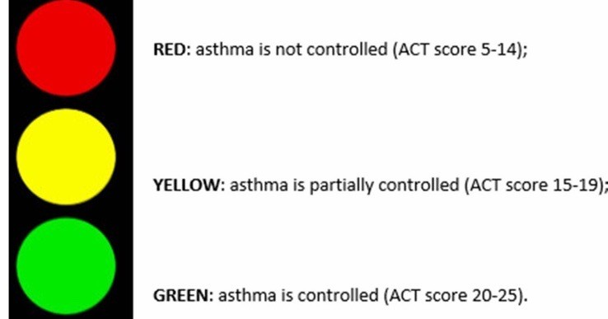

Slide 21
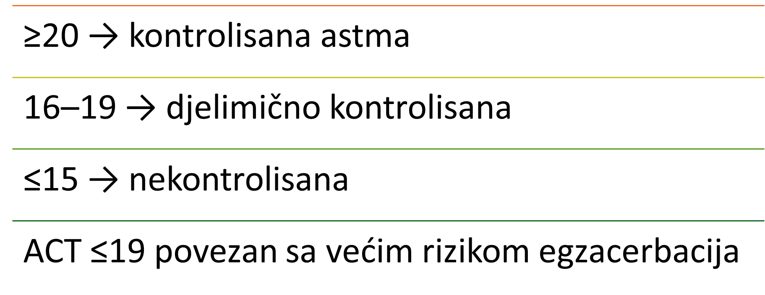
Interpretacija rezultata

Slide 22
Limitacije ACT-a
- ne procjenjuje inflamaciju
Ne detektuje SABA overuse
Ne procjenjuje adherenciju
Ne predviđa pouzdano budući rizik

Slide 23
Faktori rizika za egzacerbacije
SABA overuse
Nedovoljna ICS terapija
Loša inhalaciona tehnika
Prethodne egzacerbacije
Niska adherencija

Slide 24
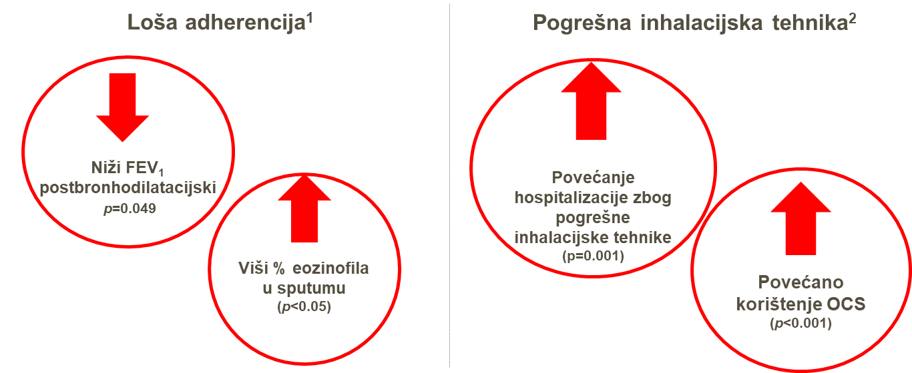
Utjecaj adherencije i inhalacijske tehnike na kliničke ishode
1.Murphy AC, Proeschal A, Brightling CE, et al. The relationship between clinical outcomes and medication adherence in difficult-to-control asthma. Thorax. 2012
2.Melani AS, Bonavia M, Cilenti V, et al. Inhaled mishandling remains common in real life and is associated with reduced disease control. Respir Med. 2011;105:930−938.

Slide 25
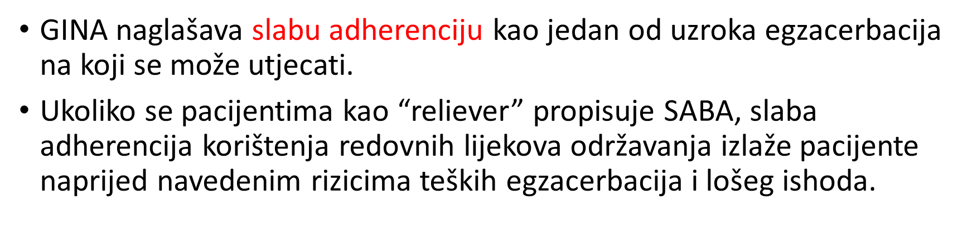
Adherencija i SABA ?
GINA 2023

Slide 26
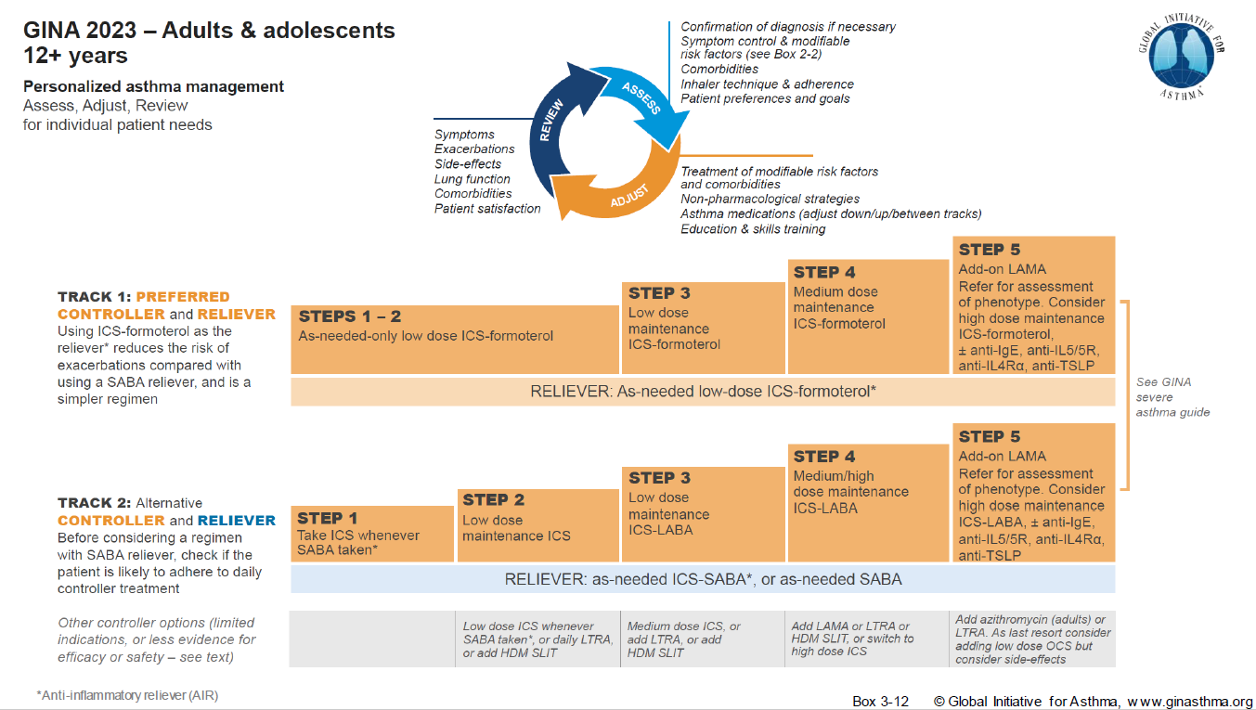
Od GINA-e 2019, više nije preporučeno liječiti astmu u odraslih niti adolescenata samo kratkodjelujućim bronhodilatatorima (SABA).

Slide 27
(2) Global Initiative for Asthma. Global Strategy for Asthma Managment and Prevention. 2021. Dostupno na: https://ginasthma.org/wp-content/uploads/2021/06/GINA-2021-main-report-June-2021wms.pdf , pristupljeno: 2021.
Započinjanje terapije za astmu sa lijekovima koji sadrže ICS bi trebalo biti što prije nakon dijagnoze astme
ZAŠTO?
-zato što i oni sa blagom astmom mogu imati teške egzacerbacije
-niske doze ICS značajno smanjuju hospitalizaciju od astme i smrt.
-niske doze ICS sprečavaju teške egzacerbacije
-daju bolju plućnu funkciju (2)

Slide 28
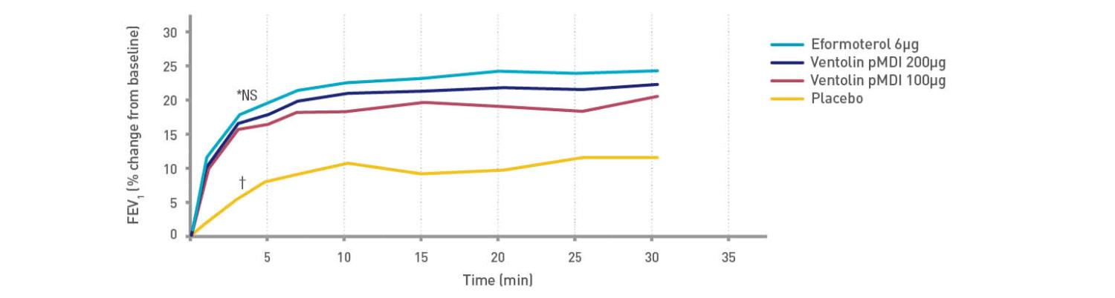
Formoterol kao lijek za brzo otklanjanje tegoba
Djeluje podjednako brzo kao salbutamol¹
*FEV₁ at 3 minutes was not significantly different between the salbutamol arms and formoterol
†p < 0.001 for salbutamol and formoterol vs placebo.

Slide 29
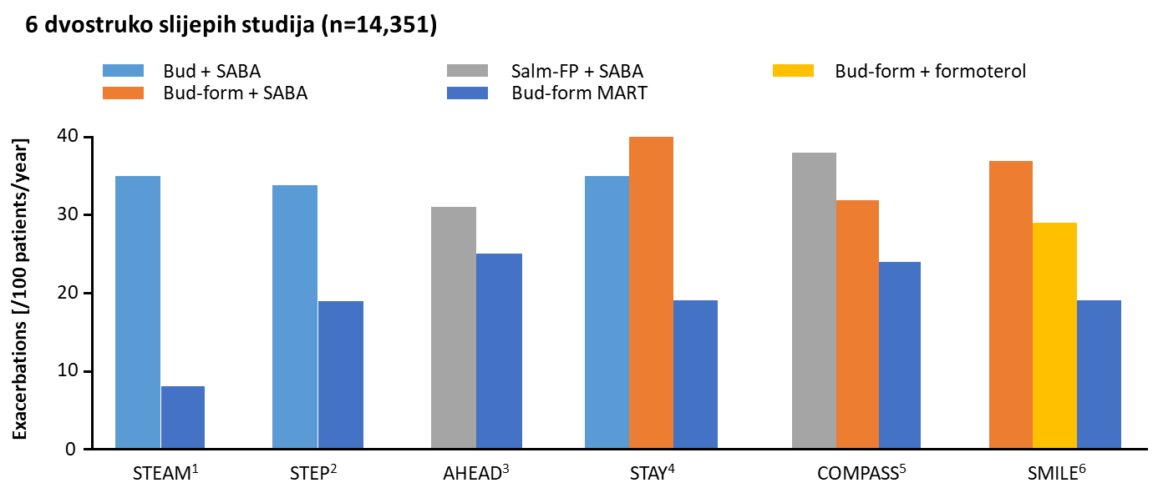
MART reducira teške egzacerbacije
1. Rabe K, et al. Chest 2006;129:246–56; 2. Scicchitano R, et al. Curr Med Res Opin .2004;20:1403–18;
3. Bousquet J, et al. Respir Med. 2007;101:2437–46; 4. O'Byrne P, et al. Am J Respir Crit Care Med. 2005;171:129–36;
5. Kuna P, et al. Int J Clin Pract. 2007;61:725–36; 6. Rabe K, et al. Lancet 2006;368:744–53.

Slide 30
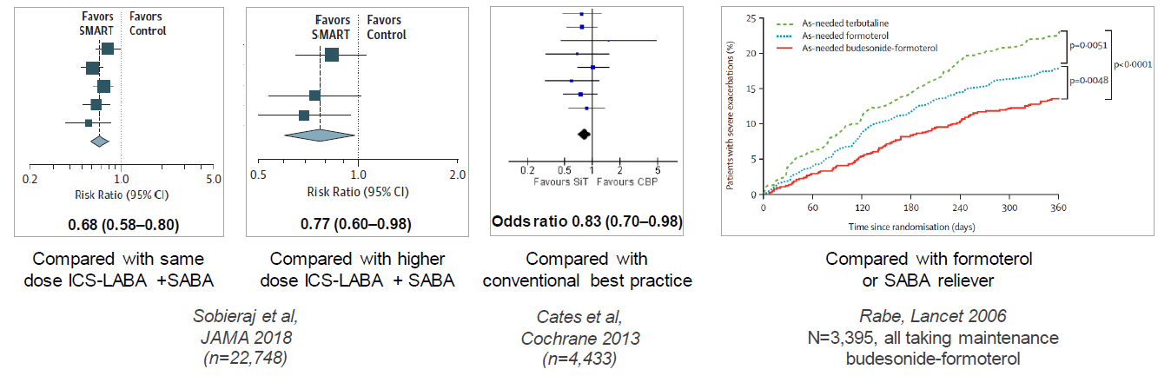
Track 1, Steps 3–5: Maintenance and reliever therapy (MART)
MART with ICS-formoterol reduces severe exacerbations compared with ICS or ICS-LABA plus SABA reliever, with similar symptom control
Confirmed by regulatory studies and pragmatic open-label studies, n~30,000
Both budesonide and formoterol contribute to the reduction in severe exacerbations
GINA. Global Strategy Asthma Management and Prevention, 2023. Updated July 2023. Dostupno na URL adresi: https://ginasthma.org/wp-content/uploads/2023/07/GINA-2023-Full-report-23_07_06-WMS.pdf. Datum pristupa informaciji: 5.3.2024.

Slide 31
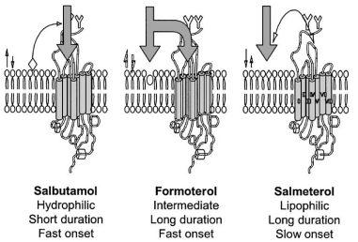
Je li MART pristup moguć i s formoterolom i sa salmeterolom?
NE!
  MART je moguć samo s kombinacijom koja sadrži formoterol
Zašto?
  Salmeterol ima spor nastup djelovanja
  Formoterol ima brz nastup djelovanja poput SABA-e

Slide 32
Egzacerbacije astme
Pojava simptoma u astmi je udružena ne samo sa bronhokonstrikcijom već sa razbuktavanjem inflamacije.
U realnom životu kad nastane pogoršanje kontrole astme pacijenti radije posežu za SABA-om.
SABA ne djeluje na inflamaciju koja uzrokuje pogoršanje simptoma!
Ključ za uspješnu kontrolu astme leži u liječenju inflamacije svakom inhalacijom ICS-a!
Rabe KF, et al. Lancet 2006;368:744–753
Bousquet J, et al. Respir Med 2007;101:2437–2446.

Slide 33
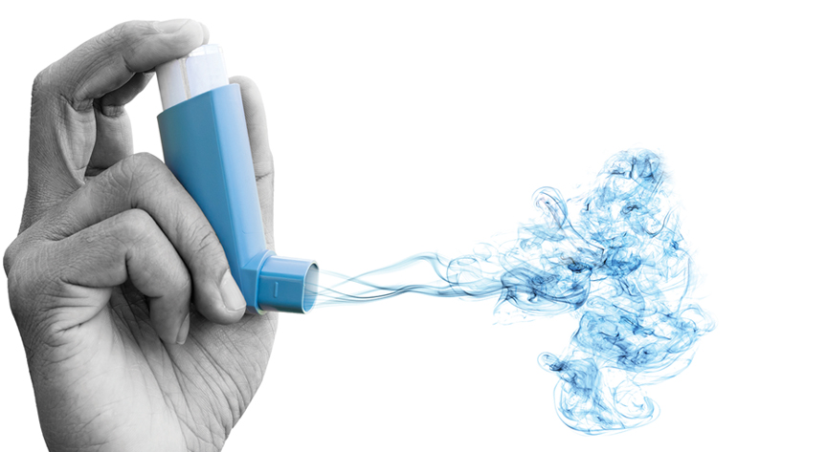
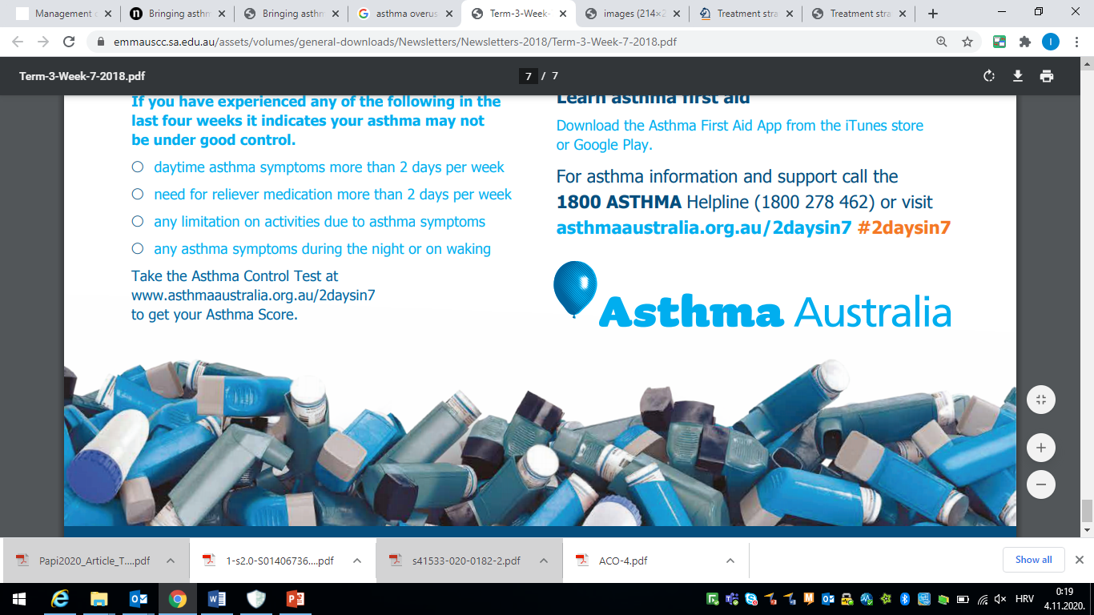
Problematika: Prevelika upotreba SABA-e, nedovoljna upotreba ICS-a…
>3
spremnika Ventolina godišnje
rizik od egzacerbacija astme
>12
spremnika Ventolina godišnje
rizik od smrti povezane s astmom

Slide 34

Osnovi cilj liječenja astme
postići i održati dobru kontrolu bolesti

Slide 35
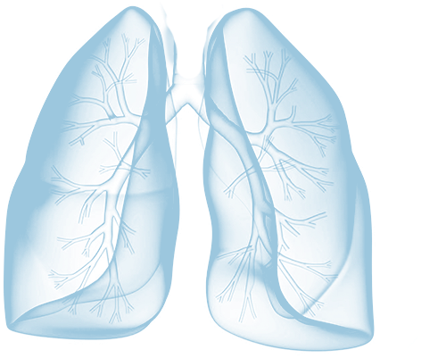
HVALA NA PAŽNJI!

